Slide 1

I.C. CREMONA 4 a.s. 2019/2020
VERIFICA FINALE INTERCULTURA
FUNZIONI STRUMENTALI
GHIRARDI MARIA BARBARA
MELIS ANNALISA

Slide 2
COMPITI SVOLTI DALLE FUNZIONI STRUMENTALI
Stesura e coordinamento del progetto Intercultura d’Istituto.
Coordinamento della Commissione Intercultura e cooperazione con i vari referenti intercultura di plesso, l’ufficio di segreteria e la DS.
Collaborazione con gli Enti esterni e con le F.F.S.S. Intercultura degli Istituti cittadini in rete.

Slide 3
COMPITI SVOLTI DALLE FUNZIONI STRUMENTALI
Predisposizione di nuovi modelli per la raccolta dati relativi alla presenza degli alunni stranieri e sintesi del monitoraggio.
Predisposizione di modelli per la raccolta dati relativi alla partecipazione alla DAD da parte degli alunni stranieri.

Slide 4
AZIONI DELLA COMMISSIONE INTERCULTURA
Mappatura degli alunni stranieri dell’Istituto.
Condivisione dei criteri per l’utilizzo delle ore aggiuntive di insegnamento.
Attività di referenza nei rispettivi plessi.
Tabulazione dei dati raccolti relativi alla DAD.

Slide 5
Rendicontazione alunni stranieri neo arrivati anno scolastico 2019/2020
Scuola Primaria “Don Primo Mazzolari”: 3 alunni di diverse nazionalità.
Scuola Primaria “B. M. Visconti”: 4 alunni di diverse nazionalità.
Scuola Primaria “Sette fratelli Cervi” (Bonemerse): 2 alunni di diverse nazionalità
Scuola dell’infanzia Mentana: 1 alunno di nazionalità tunisina.

Slide 6
RENDICONTAZIONE ORE AGGIUNTIVE DI
ALFABETIZZAZIONE ALUNNI STRANIERI (AFPI)
PERIODO SETTEMBRE-DICEMBRE 2019
48 ore – avanzo a. sc. 2018/19
30 ore al plesso D.P. Mazzolari per due interventi su alunni neo arrivati.
18 ore nella Scuola Secondaria di Primo Grado “Anna Frank”.

Slide 7
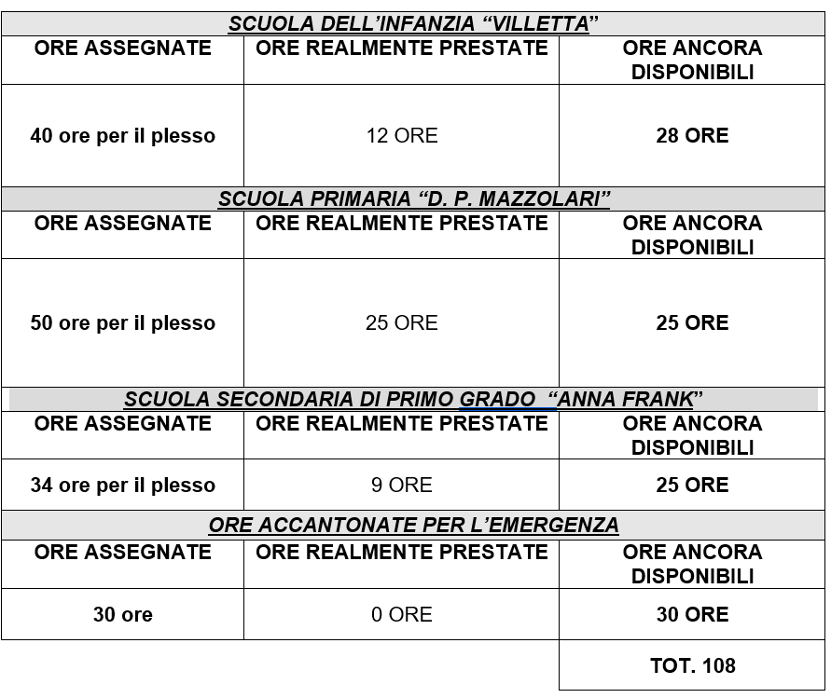
RENDICONTAZIONE ORE AGGIUNTIVE DI ALFABETIZZAZIONE ALUNNI STRANIERI (AFPI)
PERIODO GENNAIO-GIUGNO 2020 - 154 ore

Slide 8
INDAGINE SULLA PARTECIPAZIONE ALLA DAD
DEGLI ALUNNI STRANIERI
Il monitoraggio ha avuto lo scopo di rilevare se la DAD ha creato situazioni di particolari difficoltà tra gli alunni stranieri.
I risultati hanno evidenziato che:
alcuni hanno saputo gestire adeguatamente i device, partecipando alle attività sincrone e asincrone;
altri sono stati in difficoltà per scarsità di mezzi informatici;
un discreto numero di famiglie ha avuto problemi nel comprendere le modalità di accesso e l’utilizzo del registro elettronico;
la DAD ha purtroppo incrementato situazioni di disagio preesistenti.
Va evidenziato infine come si siano verificati anche casi di collaborazione tra compagni a supporto degli alunni in difficoltà.

Slide 9
PROSPETTIVE DI LAVORO DELLE FF.SS.
PER IL PROSSIMO ANNO SCOLASTICO 2020/2021
Prosecuzione del lavoro di commissione.
Ripresa e prosecuzione del lavoro di rete intercultura cittadina.
Ripresa e prosecuzione della collaborazione con enti pubblici e del terzo settore.
Collaborazione con le FF SS inclusione e disagio.

Slide 10
PROSPETTIVE DI LAVORO
DELLA COMMISSIONE INTERCULTURA
PER IL PROSSIMO ANNO SCOLASTICO 2020/2021
Tra ottobre e dicembre: monitoraggio alunni stranieri e neo arrivati con i modelli già predisposti dalla commissione.
Confronto per l’utilizzo delle ore di alfabetizzazione, secondo il progetto AFPI, in base ai bisogni che saranno rilevati.
Predisposizione di una scheda di monitoraggio per alunni stranieri da inserire in quella già esistente per allievi BES o con DISABILITÀ, in accordo con le relative commissioni e FFSS.
Stesura di un PDP transitorio per gli alunni stranieri neo-arrivati in collaborazione con la commissione inclusione e disagio.
Continuazione dello scaffale multiculturale.

Slide 11
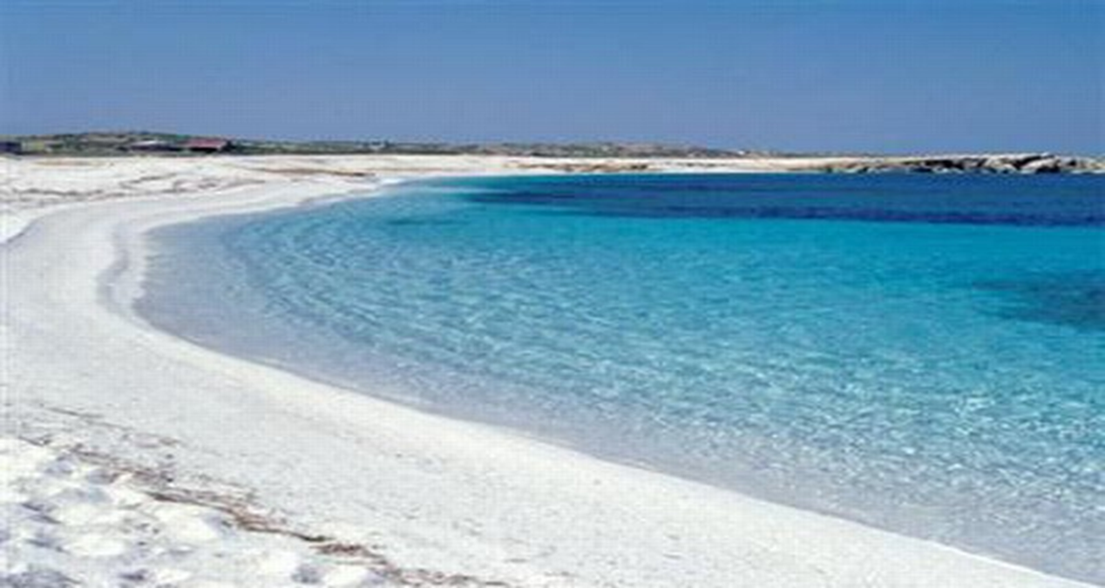
Un ringraziamento alle colleghe
che hanno collaborato con noi
e un augurio a tutti di
BUONE VACANZE!

